Slide 1
作业：建议撕下交习题册页
1-T1-1-T5
（注意矢量符号和单位）
作业要求
1. 独立完成作业。
2. 写清解题过程，图和公式要有必要的标注或文字说明。字迹工整清晰。
3. 每页都写清楚班级姓名学号，
4. 课代表（或班干部）收作业后按学号排序。
5. 每周二下午上课前交上周的作业，最迟要在我下课走之前交上来。迟交不改。
6. 作业缺交三分之一及以上者综合成绩按零分计。

Slide 2
第一篇 力 学 Mechanics
研究机械运动规律的学科。
——整个物理学的基石
第1章 质点运动学
第2章 牛顿运动定律
第3章 刚体的定轴转动
第4章 流体运动简介
第5章 狭义相对论
Notes:
建立理想模型是科学研究中经常应用并且行之有效的方法。

Slide 3
第1章 质点运动学
Kinematics of Particles
一、几个概念
1、牛顿力学
运动学(kinematics)
只描述物体的运动，不涉及引起和改变运动的原因。
动力学(dynamics)
研究运动与相互作用之间的关系。
静力学(statics)
研究物体在相互作用下的平衡问题。
——理想模型
2、质点和质点系
只有质量而无大小和形状的几何点。
物体由小体积元组成，每个体积元按质点处理。
Notes:
建立理想模型是科学研究中经常应用并且行之有效的方法。
能否看做质点，取决于物体的线度在运动中所起的作用。不能把整个物体当做质点时，可以把物体视为由许多小体积元组成

Slide 4
3、参考系、坐标系
参考系：
+
参照空间
与参照空间固连的钟
坐标系：
固定在参照空间的一组坐标轴。
二、描述质点运动的有关物理量
1、位置矢量
——位矢
大小：
方向：

Slide 5
2、运动方程和轨迹方程
运动方程：
——运动的叠加原理
分量式：
消去t ，得 f ( x, y, z )=0，称为质点的轨迹方程。
如：
轨迹方程：
平面圆周运动
Notes:
它给出任一时刻质点的位置，表示质点的运动规律，称为质点的运动方程。
物体的真实运动可以看成是几个各自独立进行的运动叠加而成。

Slide 6
3、位移
描述质点位置变动的大小和方向的物理量。
内质点的位移为：
A
B
矢量
其大小为AB的距离
方向从A指向B
注意：
(1)
并且：
(2)位移
路程
但：
=
dS
Notes:
路程是Δt内走过的轨道的长度，而位移大小是质点实际移动的直线距离.如质点绕圆周一圈回到起点，位移为零，路程等于圆周长。
(1)位移是矢量，路程是标量
(2)两点间位移是唯一的。
(3)位移的大小与路程一般不等。

Slide 7
4、速度
描述质点位置变动的快慢和方向的物理量。
内质点的平均速度：
A
矢量，沿位移方向
B
瞬时速度（速度）
沿运动轨迹的切线方向。
矢量，
单位：米/秒——m/s 或 m•s⁻¹
国际单位制（SI）

Slide 8
直角坐标系中的分量式：
速度的合成
速度的大小：
——速率
（路程对时间的导数）

Slide 9
5、加速度
描述质点速度变化的快慢和方向的物理量。
内，速度增量
内质点的平均加速度：
A
B
矢量，沿 方向
瞬时加速度：
加速度的大小：
单位：米/秒² — m/s² 或 m•s⁻²

Slide 10
6、用自然坐标系研究平面曲线运动
1) 自然坐标系
切向：
质点前进的方向
与切向垂直，指向曲线凹的一侧。
法向：
为单位矢量， 其大小不变，但方向改变。
2) 自然坐标系中的速度和加速度
?
速度：
可以证明:
加速度：
Notes:
Rou 为曲率半径

Slide 11
切向加速度：
反映速度大小变化引起的加速度；
与 反向。
法向加速度：
反映速度方向变化引起的加速度。
曲线运动总有法向加速度。
加速度的大小：
直线运动：
方向：
与 夹角。

Slide 12
注意：
(1)
(2) 的方向总是指向曲线的凹侧。
3) 圆周运动：质点运动的角量描述
其速率称为线速度
B
A
角速度：
单位：
或
角加速度：
单位：
Notes:
如抛体运动，加速度为重力加速度。

Slide 13
角量和线量的关系：
线量：
角量：θ ，ω ，β
**匀速率圆周运动：
常量
常量
向心加速度
**匀变速率圆周运动：
常量
初始条件：
角量的变化规律与匀变速直线运动中线量的规律相似。

Slide 14
7、运动学问题的基本类型：
1）已知
2）已知：
3）已知：
初始条件：
问题：
的表达式不是 t 的函数时，如何求解？
Notes:
匀速、直线运动？匀变速、直线运动？

Slide 15
例1、一质点沿 x 轴作加速运动: t =0时，x=x0、v=v0
（1） a = –kv ,求任意时刻的速度和位置v(t)、 x(t)；
（2） a = kx , 求任意位置的速度 v(x)。
解：
(1)
分离变量：
(2)
= kx
= kx

Slide 16
例2、一质点在oxy平面内作曲线运动，其加速度是时间的函数。已知 。设质点t＝0时r₀=0, v₀=0。
求：(1)此质点的运动方程；(2)此质点的轨道方程。
解：
积分得：
质点的运动方程为：
(2) 消去t，得轨道方程：
——抛物线

Slide 17
例3、一质点沿半径为 的圆周运动，其角位移与时间 的变化规律是 ，求 时，它的法向加速度和切向加速度。
解：

Slide 18
例4、一质点沿半径为R的圆周运动，其 与 的夹角 保持不变，已知初速率为 ，求质点速率 随时间的变化规律。
解：
O

Slide 19
第4节 相对运动 Relative Motion
研究的问题：在两个参考系中描述同一物体的运动。
静参考系（相对观察者静止）
动参考系（相对静参考系运动）
设有一辆平板车V沿一条平直马路开行，车中有一小球在运动。
小球A在车上由M运动到N。
分别在地面参考系、平板车参考系中讨论小球的运动。
地面参考系（静）：建坐标系S，xOy 固定在地面上，x 轴与马路平行；
平板车参考系（动）：建坐标系 ， 固定在车上。

Slide 20
y
O
x
在同一时间 内，小球A的运动：
位移：
位移的相对性
位移：
内车V在S中的位移为：

Slide 21
伽利略速度变换式
速度的相对性
甲：静参考系
乙： 动参考系
丙： 运动物体
_{丙对甲}：绝对速度
_{丙对乙}：相对速度
_{乙对甲}：牵连速度

Slide 22
加速度变换式：
如果 为常量，即静系和动系间相对作匀速直线运动，则两个系中的加速度相同。
以上讨论基于
绝对时空观
牛顿力学
空间和时间是脱离物质与运动而独立存在
只是实际时空性质的一种近似
成立的条件是物体的运动速率远小于真空中的光速。
对高速运动物体，实验发现，空间和时间的测量与运动密切相关。
——相对论时空观
Notes:
空间的测量和时间的测量与运动无关。

Slide 23
例5、在相对地面静止的坐标系内，A、B两船都以
的速率匀速行驶，A船沿 x 正向，B船沿 y 轴正向。今在A船上设置与静止坐标系方向相同的坐标系，求在A 船上的坐标系中，B 船的速度。
解：
——地面
甲：静参考系
乙：动参考系
丙：运动物体
——A 船
——B 船
已知： 、 ,
求：
大小？方向？

Slide 24
例6、 一人以速率 50 米/分向东前进，觉得风从正南方吹来，若将其速率增至 75 米/分，则觉是风从正东南方向吹来，求风速。
解：
甲：静参考系
乙：动参考系
丙：运动物体
——地面
_{风对地}：
_{风对人}：
_{人对地}：
东
——人
南
——风
（人为动系）
由题给条件：

Slide 26
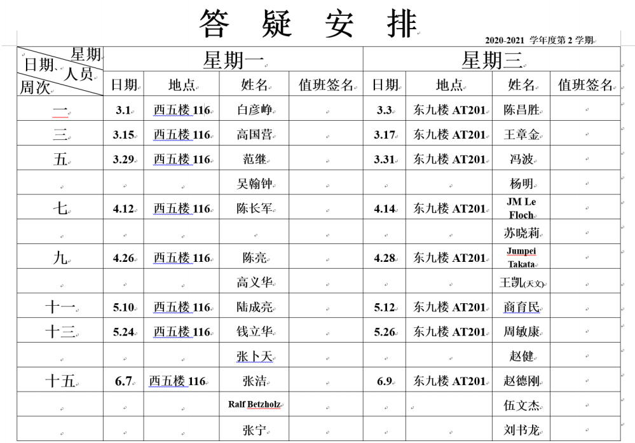
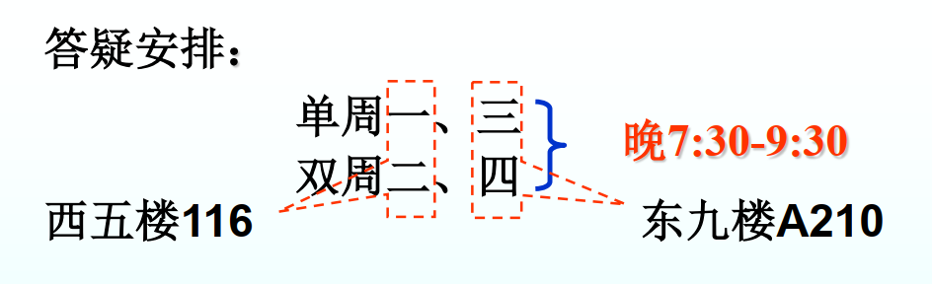

Slide 27
